Slide 1


Projekt: | OP VK 1.4 709998205
Číslo projektu: | CZ.1.07/1.4.00/21.0440
Autor: | Mgr. Alena Přibíková
Číslo DUM: | Ch9 - 9
Datum ověření ve výuce: | 24. 1. 2011
Ročník: | 9.
Vzdělávací oblast: | Člověk a příroda
Vzdělávací obor: | Chemie
Tematický okruh: | Nejpočetnější látky v přírodě
Téma: | Uhlovodíky - úvod

Slide 2
Anotace
Výkladová prezentace
Úvod do kapitoly o organických sloučeninách
Druhy vzorců, typy řetězců, druhy vazeb

Slide 3
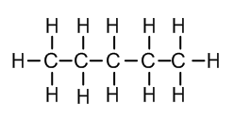
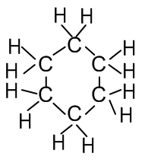
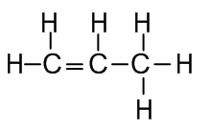
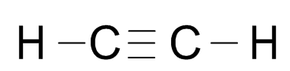
Uhlovodíky
Organické sloučeniny

Slide 4
Nejpočetnější látky v přírodě
Které látky jsou základem živé přírody?
Čím je uhlík tak zvláštní, že vytváří asi 14 milionů z 15 milionů dosud známých sloučenin?
Co znamená oktanové číslo benzínu?
Jak pracují katalyzátory automobilů?

Slide 5
Organické a anorganické látky
Organické látky
Látky obsažené v organismech
Uhlovodíky, cukry, tuky, organické kyseliny (mravenčí, octová,…)
Anorganické látky
Jsou látky neústrojné
Oxidy, halogenidy, sulfidy, hydroxidy a anorganické kyseliny (sírová, siřičitá,…) a jejich soli

Slide 6
Historie
Rozdělení látek podle toho, odkud byly získávány
Rostlinné
Živočišné
Minerální (nerostné)
Organické sloučeniny – vznikají při látkové přeměně v organismech a jsou základní stavební složkou jejich těl
Patří mezi ně i uměle vyrobené látky – plasty, léky, barviva

Slide 7
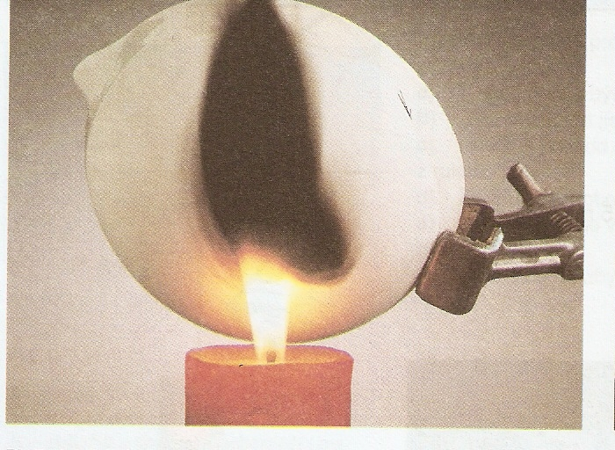
Důkaz uhlíku vázaného v parafínu

Slide 8
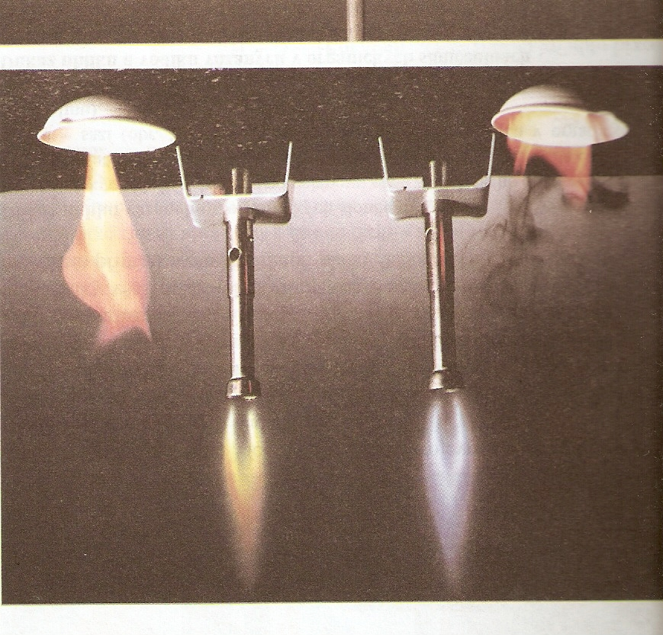
Benzín
Parafín
Methan
Butan

Slide 9
Uhlovodíky
Jsou dvouprvkové sloučeniny uhlíku a vodíku
Atomy uhlíku jsou čtyřvazné
C
Atomy vodíku jsou jednovazné
H

Slide 10
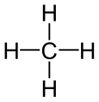

Druhy vzorců
Molekulové
Strukturní
Racionální
CH₄ -methan C₂H₆ - ethan
CH₄ CH₃ CH₃

Slide 11

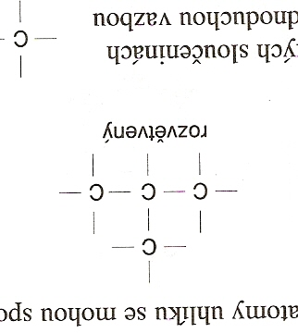
Uhlíkové řetězce
Přímý (rovný) otevřený
Rozvětvený
Uzavřený kruhový (cyklický)

Slide 12
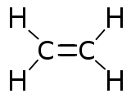
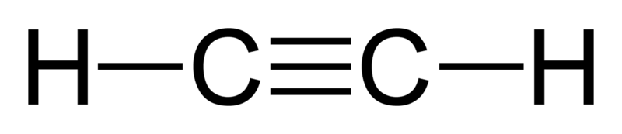
Druhy vazeb
Jednoduchá koncovka - an
Dvojná
koncovka - en
Trojná
koncovka - yn

Slide 13
Zdroje
Základy chemie 2, P. Beneš, V. Pumpr, J. Banýr, nakladatelství Fortuna
Naskenované obrázky str. 34 – 35
Vzorce jsou vytvořeny v programu Smart Notebook

